Slide 1
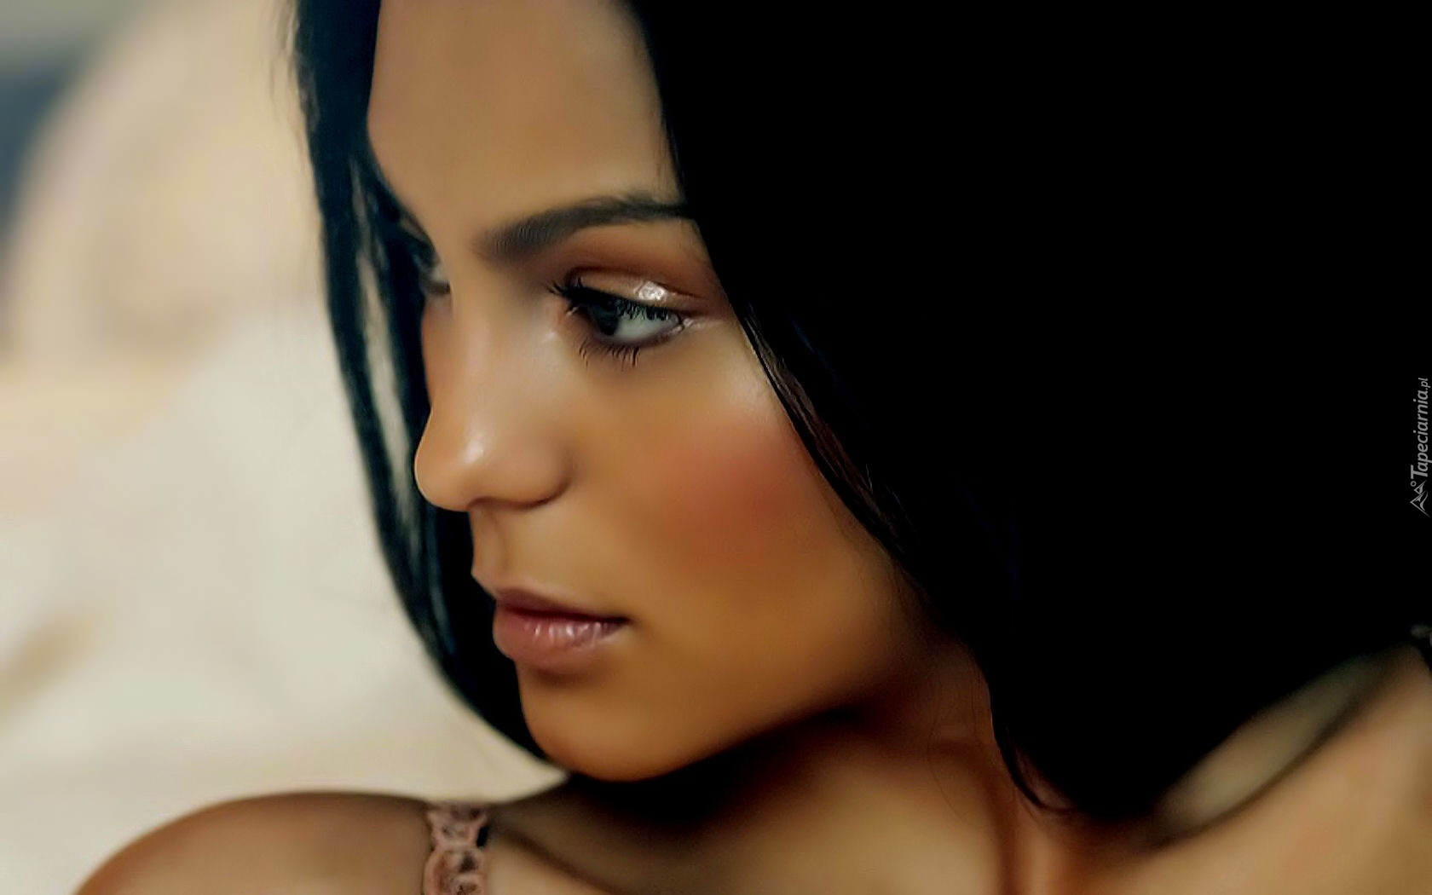
“ Capricho”
Poema de Alfonsina Storni
automático

Slide 2
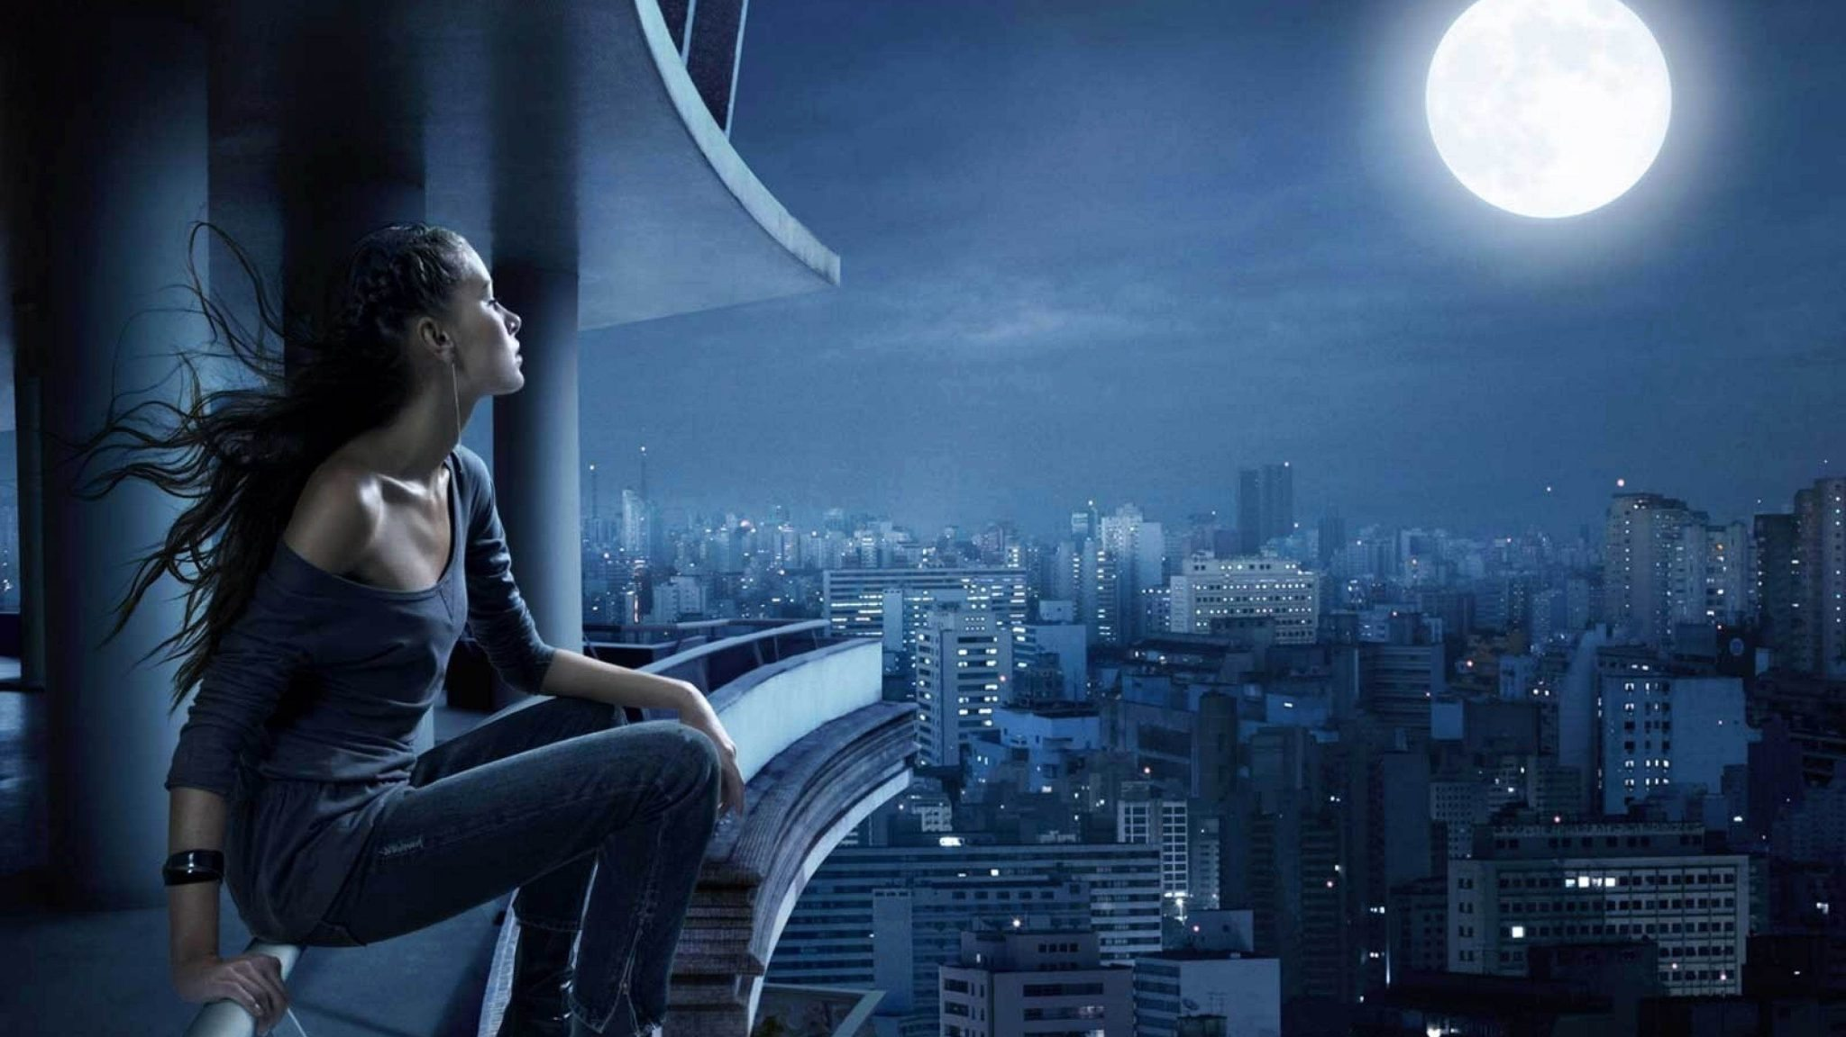
Escrútame los ojos
sorpréndeme la boca,
sujeta entre tus manos esta cabeza loca;
dame a beber veneno, el malvado veneno
que moja los labios a pesar de ser bueno.
Pero no me preguntes, no me preguntes nada
de por qué lloré tanto en la noche pasada;
las mujeres lloramos sin saber, porque sí.
Es esto de los llantos pasaje baladí.
Ppsx Ilda

Slide 3
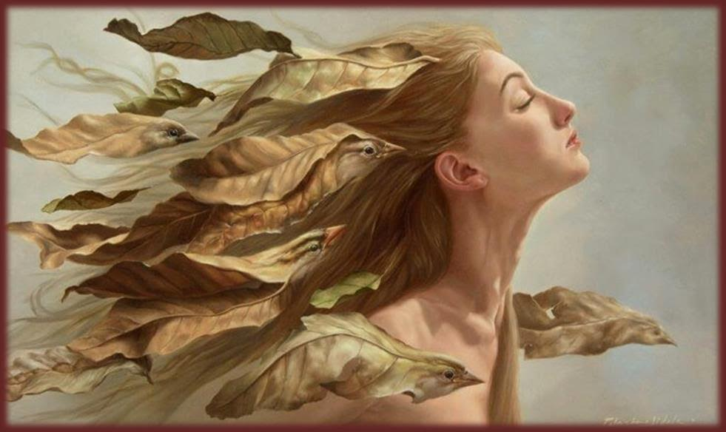
Bien se ve que tenemos adentro un mar oculto,
un mar un poco torpe, ligeramente oculto
que se asoma a los ojos con bastante frecuencia
y hasta lo manejamos con una dúctil ciencia.
No preguntes amado, lo debes sospechar:
en la noche pasada no estaba quieto el mar.
Nada más. Tempestades que las trae y las lleva
un viento que nos marca cada vez costa nueva.
Ppsx Ilda

Slide 4
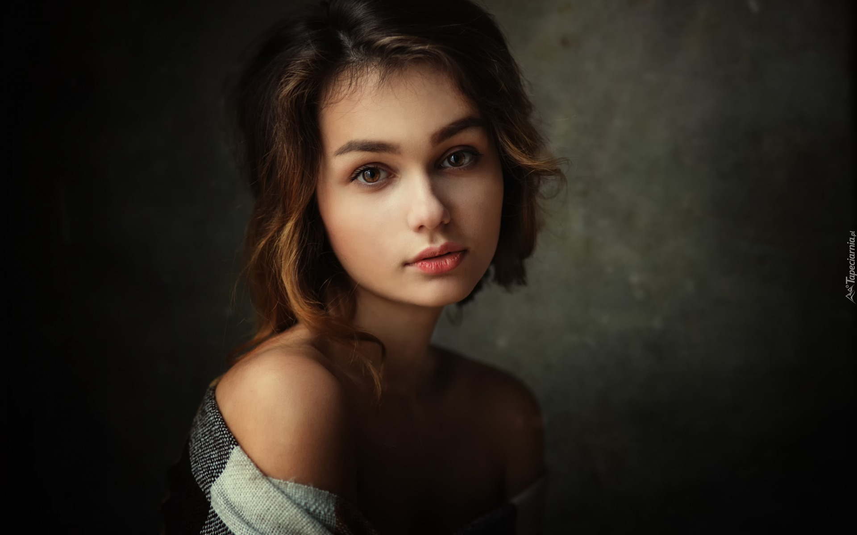
Sí, vanas mariposas sobre jardín de Enero,
nuestro interior es todo sin equilibrio y huero.
Luz de cristalería, fruto de carnaval
decorado en escamas de serpientes del mal.
Así somos, ¿no es cierto? Ya lo dijo el poeta:
deseamos y gustamos la miel en cada copa
y en el cerebro tenemos un poquito de estopa.
Ppsx Ilda

Slide 5
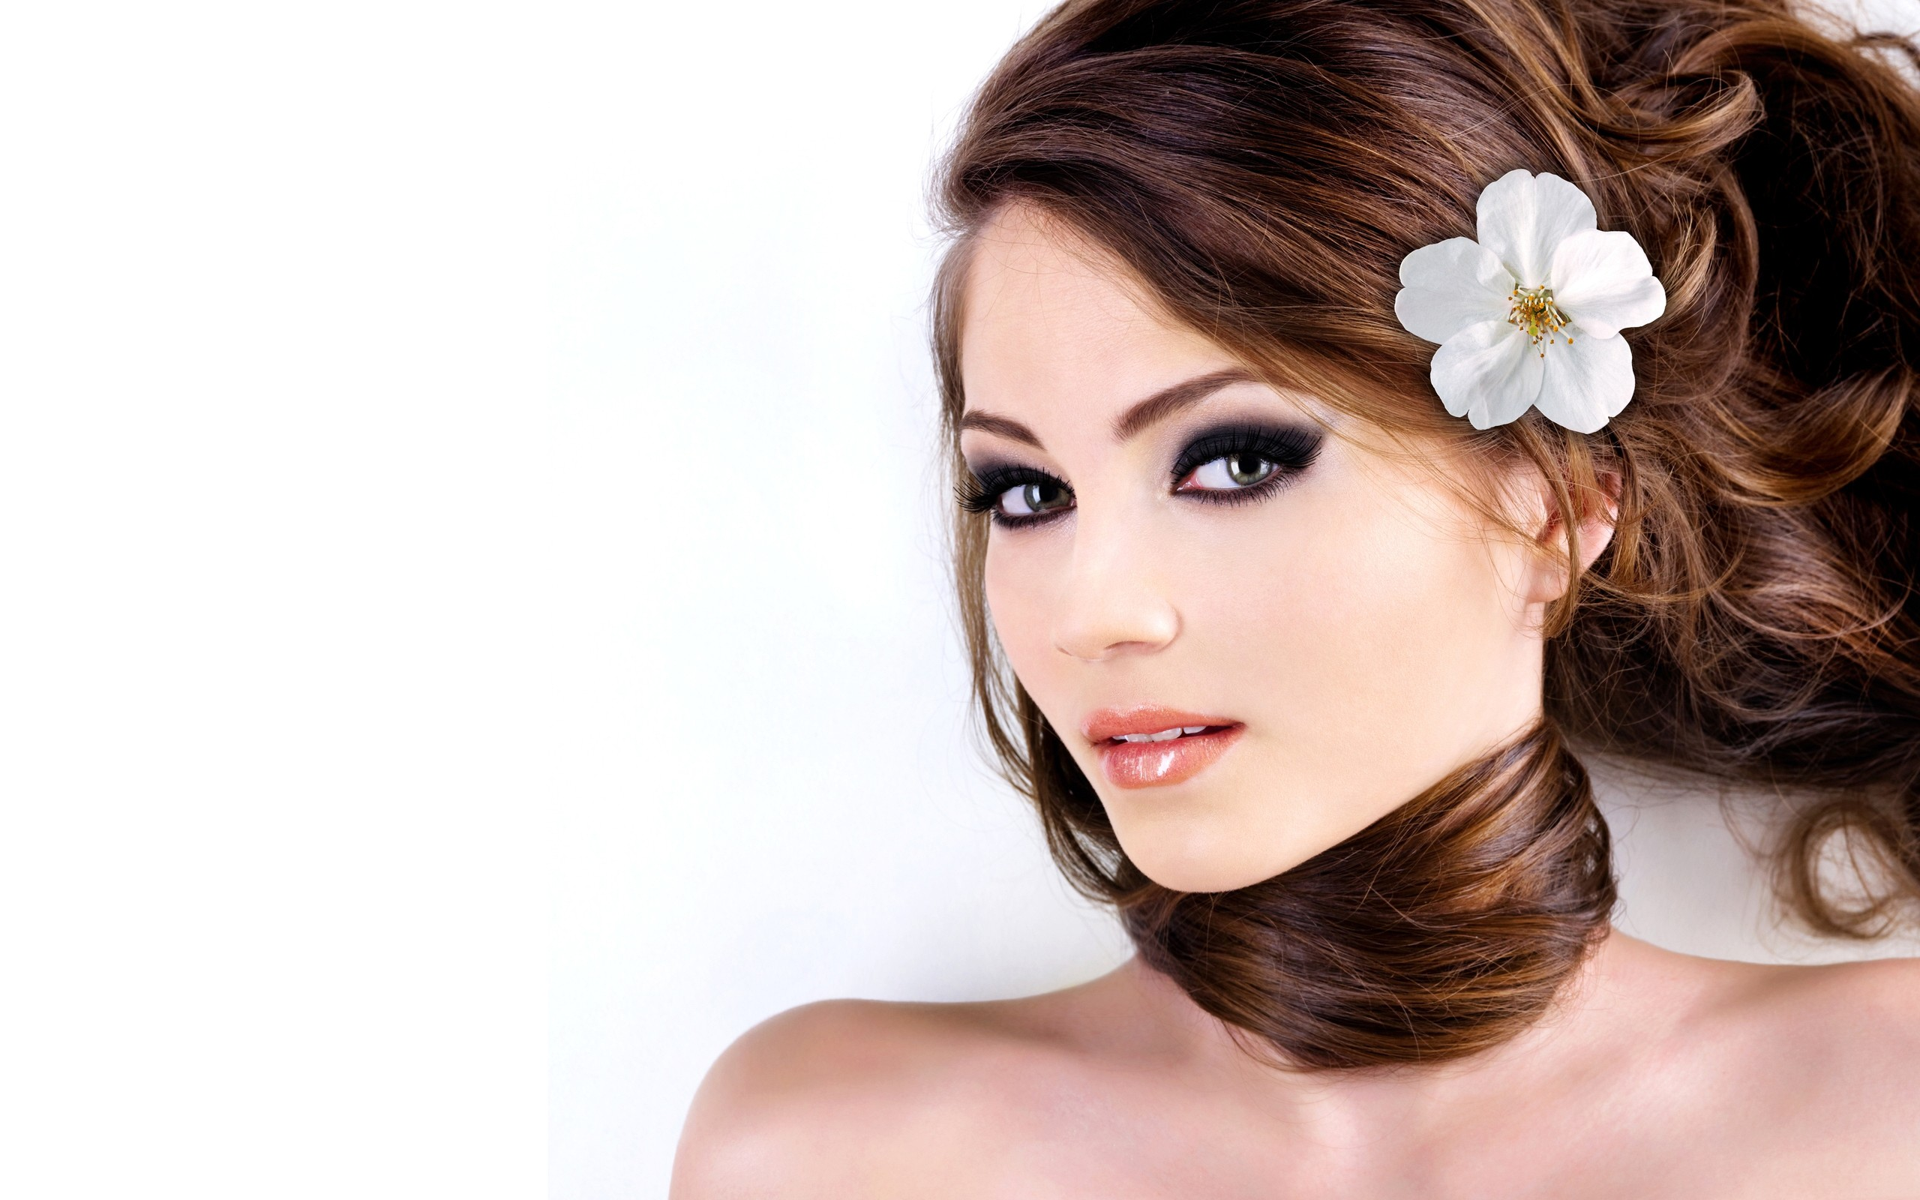

Bien. No, no me preguntes. Torpeza de mujer,
capricho, amado mío, capricho debe ser.
Oh, déjame que ría. ¿No ves que tarde hermosa?
Espínate las manos y córtame una rosa.
Ppsx Ilda

Slide 6


Ilda
Ppsx sin fines de lucro

Slide 7







¿Te ha gustado?
Puedes ver más entrando
Aquí
Además puedes recibir powerpoints en tu correo electrónico suscribiéndote aquí:

